Slide 1
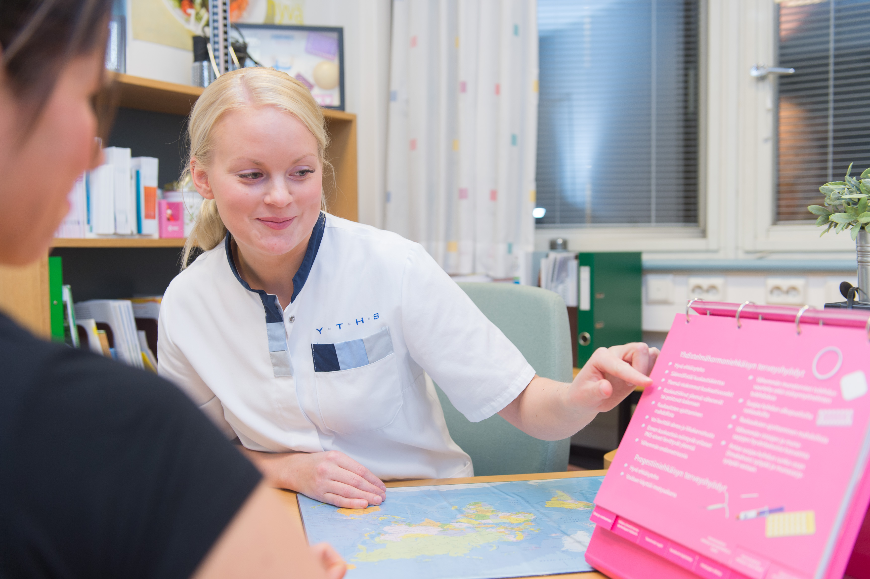
Till en ny studerande
Studenternas hälsovårdsstiftelse

Slide 2
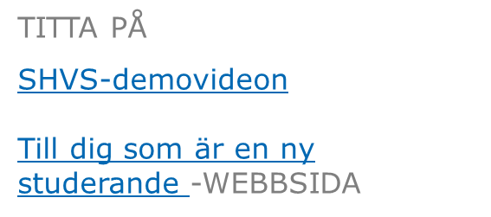
Grattis på studieplatsen!
SHVS erbjuder tjänster inom studerandehälsovården.
Vi verkar aktivt för att främja studenternas välmående och hälsa.
Du hittar mycket nyttig information om olika hälsoteman på våra webbsidor. Se t.ex. på
Hälsodatabanken
Reserådgivning
Sexuell hälsa och preventivmedel
Åpp å håppa
Guider och affischer

Slide 3
Verksamhetsställen
Vi har verksamhet i Finlands universitet- och högskolestäder.
Verksamhetsställenas kontakt-uppgifter och öppethållningstider samt telefonnummer till tidsbeställning finns på yths.fi/sv.
Rovaniemi
Uleåborg
Kuopio
Vasa
Joensuu
Tammerfors
Jyväskylä
Raumo
Villmanstrand
Åbo
Esbo
Helsingfors
Notes:
Diaa saa muokata, lisätä vaikka linkin omaan toimipisteeseen tai lisätä kuvan omasta toimipisteestä. HUOM! Tallenna omalle koneelle, etteivät muutokset tallennu Santrassa oleviin dioihin.

Slide 4
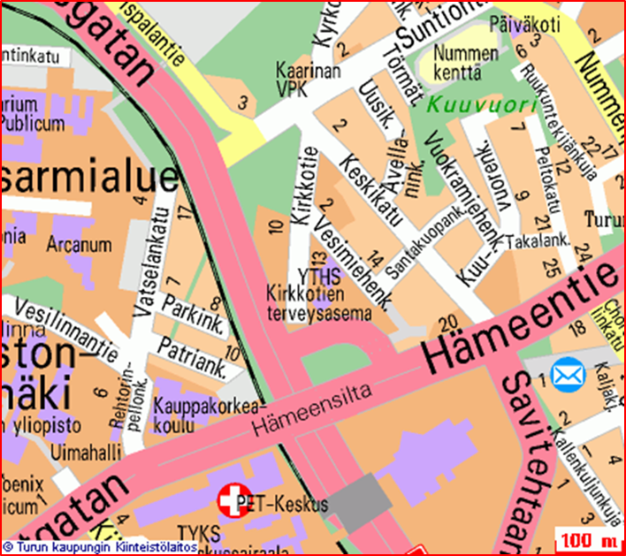
SHVS i Åbo
Öppenhållstider
mån-tors kl. 8-15, fre 8-14.
Allmän och mental hälsa:
046 710 1050
Oral hälsa: 046 710 1047
I akuta ärenden ta kontakt kl. 8-10
Du kan även använda ditt eget
hälsocentral samt ÅUCS jour v.b.

Slide 5
Vem får använda SHVS tjänster?
Du kan använda våra tjänster om du är universitets- eller högskolestuderande som studerar för grundexamen och har betalat din medlemsavgift till en studentkår som hör till SHVS:s verksamhetsområde.
Du kan använda tjänster så länge som ditt studentkårsmedlemskap är i kraft. Om du har betalat din studentkårs medlemsavgift
för hela läsåret, börjar din rätt att använda SHVS:s tjänster 1.8 och slutar 31.7.
Höstterminens medlemskap börjar 1.8 och slutar 31.12.
Vårterminens medlemskap börjar 1.1 och slutar 31.7.

Slide 6
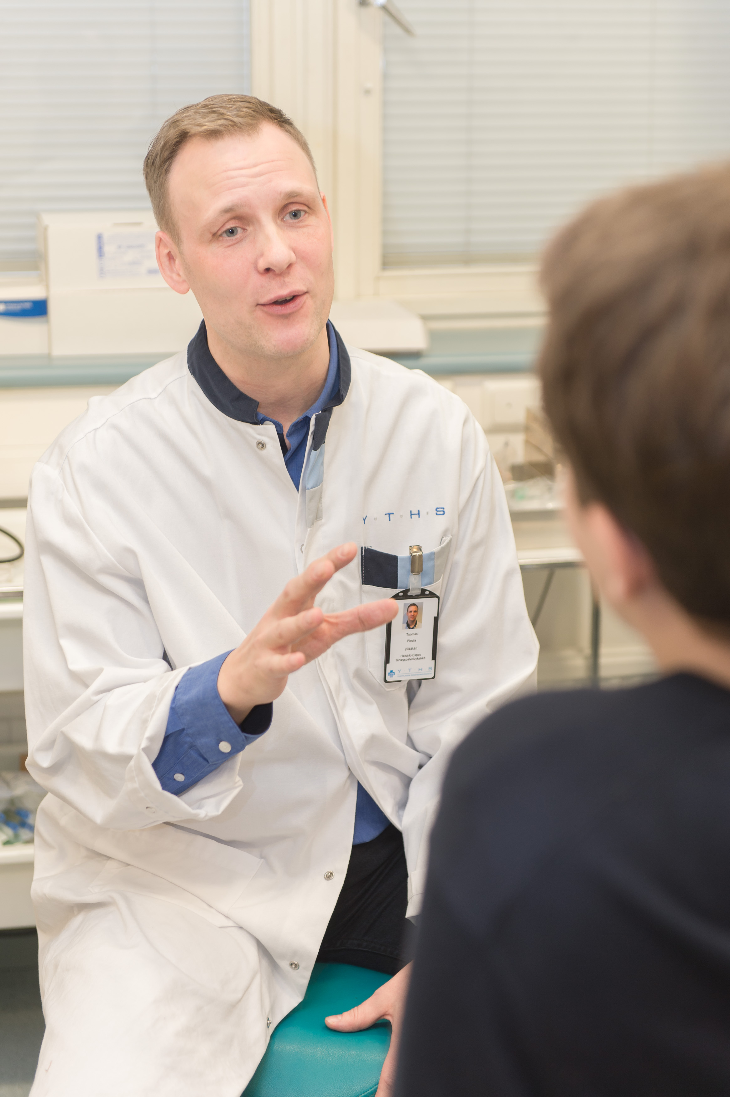
Allmänna hälsotjänster
Hälsovårdarens och sjukskötarnas mottagningar
Allmänläkarmottagningar och vid behov gynekolog- och hudläkartjänster
Fysioterapi
Laboratorie- och röntgenundersökningar med remiss av stiftelsens läkare
Elektronisk hälsoenkät till alla första årets studerande och vid behov en hälsoträff
Reserådgivning
Konssjukdomar_distanstest

Slide 7
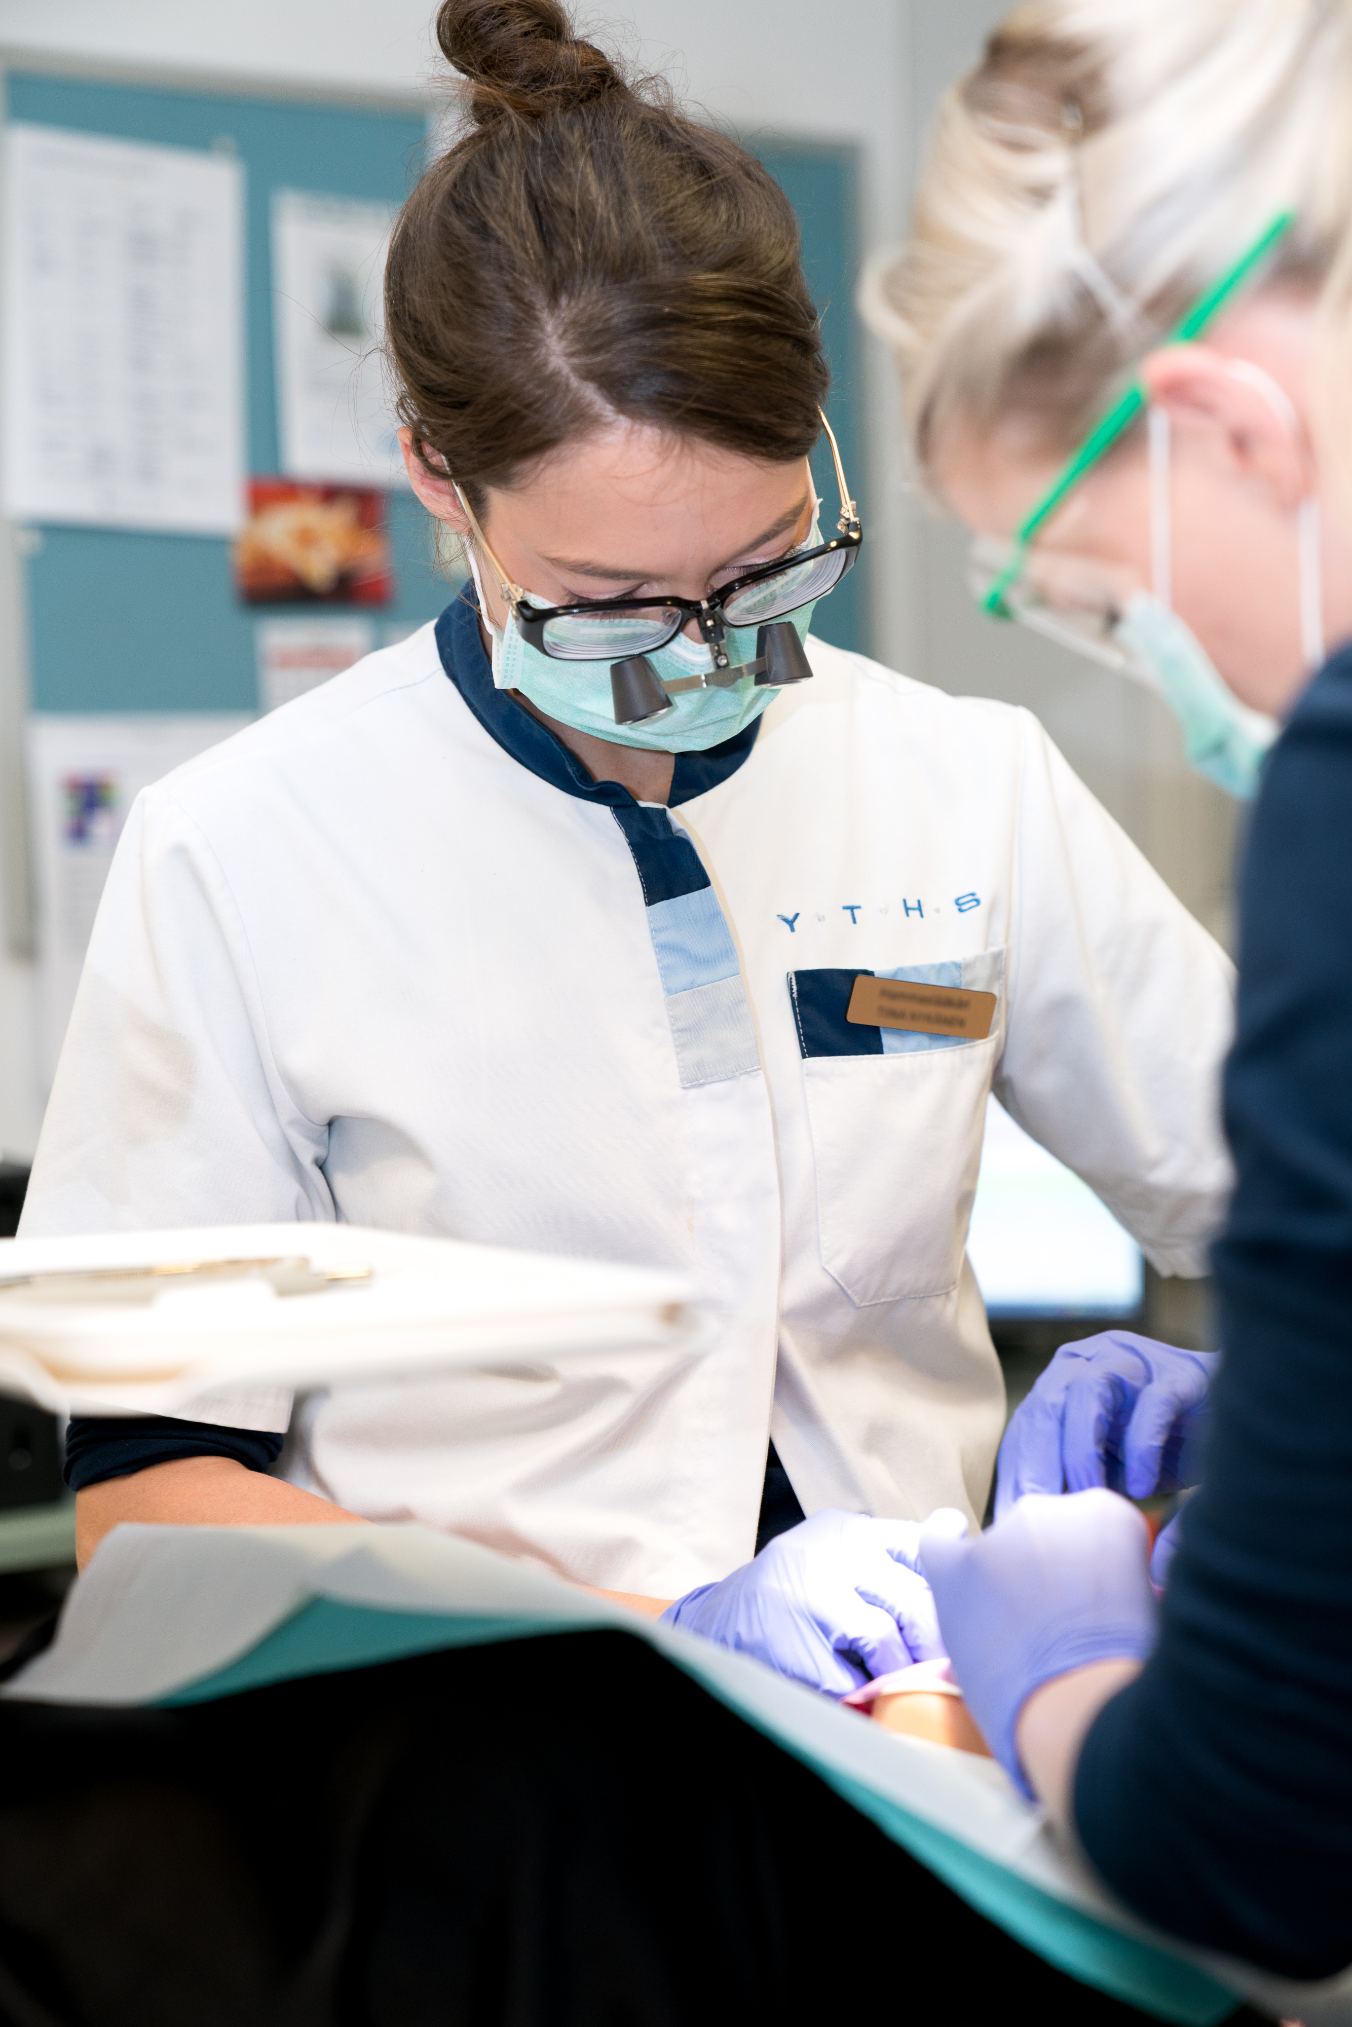
Orala hälsotjänster
Munhygienisternas mottagningar
Tandläkarmottagningar samt en del specialtandläkartjänster
Röntgenundersökningar

Slide 8
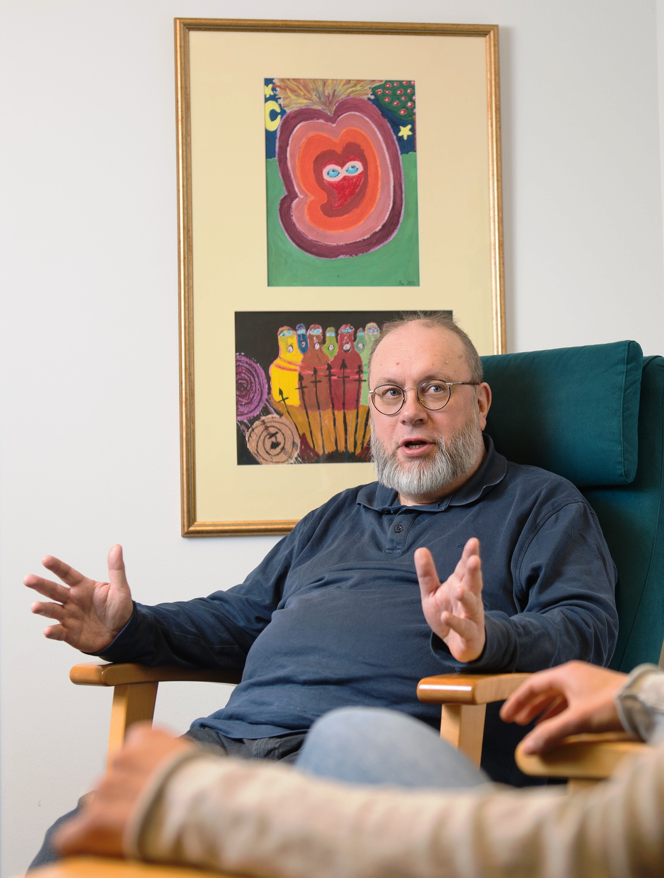
Mentala hälsotjänster
Psykologernas mottagningar
Förebyggande mentalvårdsarbete
Telefonrådgivning
Mentalvårdsrådgivning och undersökningsperioder
Vårdperioder i enlighet med en vårdplan (bl.a. korta psykoterapeutiska vårdperioder, krisvård, läkemedelsbehandling)

Slide 9
Samhällshälsa
Vi bygger en frisk och säker studiemiljö och stöder studerandes välbefinnande och inlärningsförmåga.
Inspektioner av studiemiljön vart tredje år
Hälsokommunikation och expert funktion (studenthändelser, expert-föreläsningar, guider på Yths.fi/sv och hälsodatabanken).
Samarbete med bl.a. universitet, studentkår, högskoleidrott och måltidsleverantörer för studeranden.

Slide 10
Vänligen aktivera Self!
Self är en webbtjänst för studerande till SHVS tjänster.
Vid början av terminen, registrera dig för tjänsten för en användare och acceptera det elektroniska kommunikations-avtalet. Därefter kan SHVS skicka in inbjudningsbrev och elektroniska enkäter som du kan fylla i före din mottagning.
I Self-tjänsten du kan bl.a. boka mottagningsttider, avboka tider och flytta bokningar samt svara på hälsoenkäter och fylla i blanketter för förhandsuppgifter. Via webbtjänsten får du också dina undersökningsresultat och du kan kommunicera datasäkert med SHVS:s personal.

Slide 11
Tidsbeställning i SHVS:s tjänster
1. Kontakta oss
Tidsbeställningen till SHVS:s tjänster sker via en process för bedömning av vårdbehovet.
SHVS har en återuppringnings-tjänst i bruk. OBS! Avsluta inte samtalet förrän automaten säger att begäran om uppringning har registrerats.
2. Boka mottagningstid
Efter bedömning av vårdbehovet du kan boka tid avtal via telefon eller när du har tillstånd att utnämna dig kan du använda Self.
I Self-tjänsten kan du boka och flytta dina mottagningstider. Alla kan kontrollera och avboka sina mottagningstider utan särskilt tillstånd.
3. När du har bokat tid
Kom till mottagningen
i god tid.
Kom ihåg att avboka tiden om du inte kan komma. Läs mera Praxis för avbokningsavgifter

Slide 12
Hälsoundersökning
under det första året
SHVS kallar alla förstaårsstuderande till en hälsoundersökning som består av en elektronisk hälsoenkät och vid behov ett personligt besök.
Vi skickar kallelse via Self-tjänsten för att besvara hälsoenkäten under det första året.
Dina svar bedöms av en hälsovårdare som i sitt svarsmeddelande till dig ger en personlig bedömning av ditt allmänna hälsotillstånd och ditt munhälsotillstånd.
Vid behov uppmanas du att beställa tid till hälsovårdarens mottagning och/eller till tandkontroll/tandvård.
Vid behov kan du alltid komma på ett hälsobesök.

Slide 13
Avgiftsfria tjänster
• Hälsovårdsmottagning
• Hälsoundersökning som görs på kallelse
• Besök hos allmänläkare
• Laboratorieundersökningar med remiss från hälsovårdsstiftelsens läkare
• Röntgenundersökningar med remiss från hälsovårdsstiftelsens läkare/tandläkare
• Besök hos mental hälsa
• Den första tandläkarundersökningen (omfattande tandkontrol som görs en gång under studietiden) för dem som påbörjat studierna 1.9.2005 eller senaren.
• Besök hos tandläkare (högst 10 min)
• Besök hos munhygienist
• Fysioterapeutens rådgivande besök och vårdbesök
• Gruppbesök
• Talterapi
• Vaccinationer (stelkramp-difteri, polio, MPR = mässling, påssjuka, röda hund)
• Avgiftsfria intyg och utlåtanden

Slide 14
Avgiftsbelagda tjänster
Besök hos specialistläkare (gäller inte besök hos psykiater) | 24 €
Besök hos tandläkare/specialtandläkare över 10 min - högst 20 min | 18 €
Besök hos tandläkare/specialtandläkare över 20 min - högst 40 min | 26 €
Besök hos tandläkare/specialtandläkare över 40 min | 32 €
Besök som inte avbokats eller avbokats för sent | 35 €
Läs mera:
yths.fi/sv/avgifter Avgiftsbelagda intyg och utlåtanden
SHVS skickar ut fakturor per post eller som e-faktura. Läs mera

Slide 15
SHVS:s webbtjänster och social media
Du hittar mycket nyttig information om olika hälsoteman på våra webbsidor. Se t.ex. på
Virtuell viktkontrollgrupp
Sexuell hälsa och preventivmedel
Fräschare kyssar
Åpp å håppa
Guider och affischer
yths.fi/sv
Self
SHVS-tjänster på webben
Reserådgivning
Hälsodatabanken
Twitter: @YTHS_FIN
Instagram: @yths_fshs
youtube.com/ythsvideo
facebook.com/ylioppilaidenterveydenhoitosaatio

Slide 16
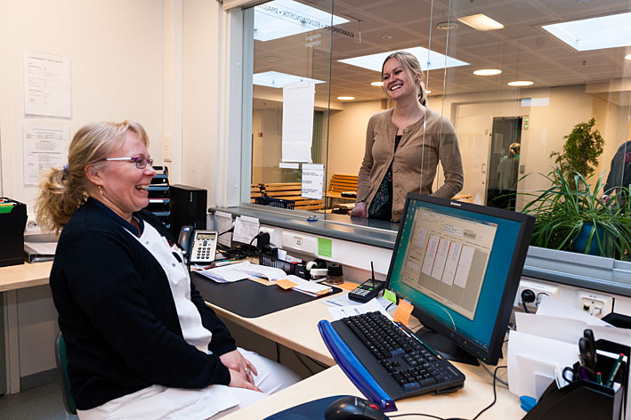
Kundrespons
Responsen från våra klienter är mycket viktig när vi utvecklar våra tjänster och förbättrar vår verksamhet.
Ge respons: yths.fi/sv/respons.

Slide 17
Vi önskar Dig en glad och hälsosam studietid!
Bilder: Jukka Alasaari, Johanna Erjonsalo, Vanessa Riki, Jami Hellman

